Slide 1
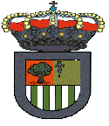
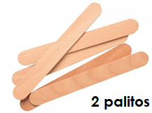
Objetivo de la semana Conocer e identificar los puntos cardinales.
Centro Educacional San Carlos de Aragón Semana 11 de mayo 2020
Historia, geografía y Cs. Sociales
Nivel 2° Básico
Marcela Paillalef Zavaria
Materiales a utilizar en esta actividad(parte 1):
¡Pausar video para buscar materiales!

Slide 2
Recordamos clase anterior: Referencias
¿Qué son los puntos cardinales?
Son una manera exacta de ubicarnos ya que estos se relacionan con la posición del sol. (donde sale y donde se esconde)
NOS SIRVEN para ubicarnos al ver un plano, un mapa o si estamos en un lugar sin referencias (en el parque, en el colegio, etc.)
Los puntos son:
Norte (N)
Sur (S)
Este (E)
Oeste (O)

Slide 3
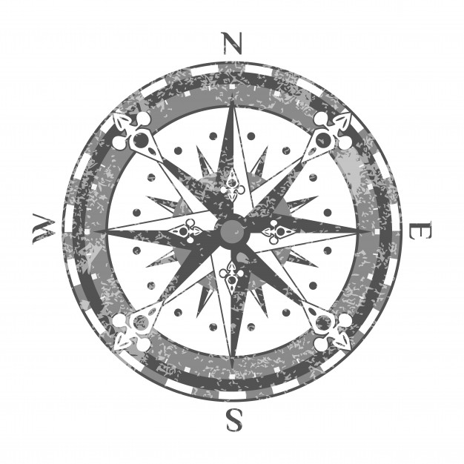
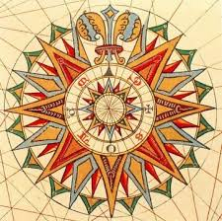
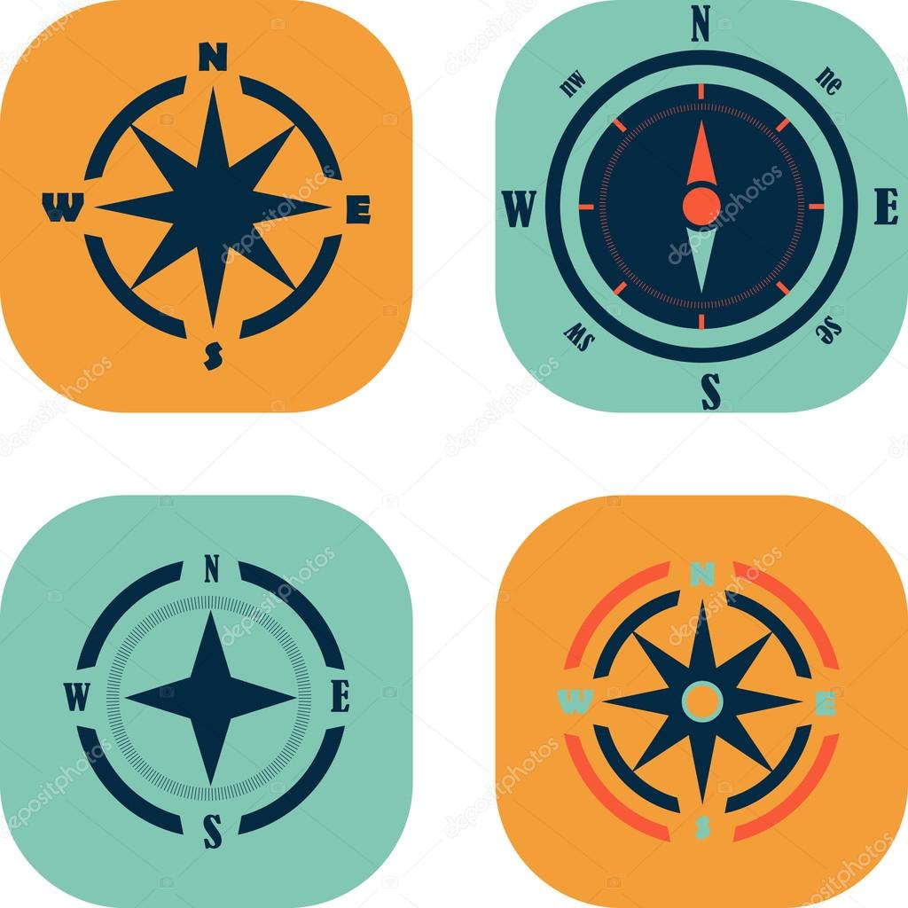
ROSA DE LOS VIENTOS Es un dibujo que indica donde esta el norte. Lo podemos ver en los planos y mapas y, ayuda a las personas a orientarse.

Slide 4
Manos a la obra (materiales parte 1)

Slide 5
Poner en practica: Dar referencias con puntos cardinales.

Slide 6
Objetivo de la semana Conocer e identificar los puntos cardinales.
Materiales a utilizar en esta actividad(parte 2):
¡Pausar video para buscar materiales!

Slide 7
Trabajamos en el libro

Slide 8
Trabajamos en el cuaderno pag.21
En una hoja nueva del lado de la puerta escribe el titulo:
Puntos cardinales pág.21 y escribe la referencia para llegar a cada lugar.
Realiza la investigación, SOLO paso 1 y 2.

Slide 9
Te propongo un reto.
En la pagina del colegio observar la guía (imprimir o dibujar en el cuaderno) y te reto a solucionarlo.
La próxima semana te doy la respuesta y veremos si utilizaste bien la rosa de los vientos para llegar a cada punto del reto.

